Slide 1

Aplicativo Web: “DA Clinic” Entrega #1
Esteban Cardona
Juan Camilo Ariza
Jhan Carlos Del Rio

Slide 2
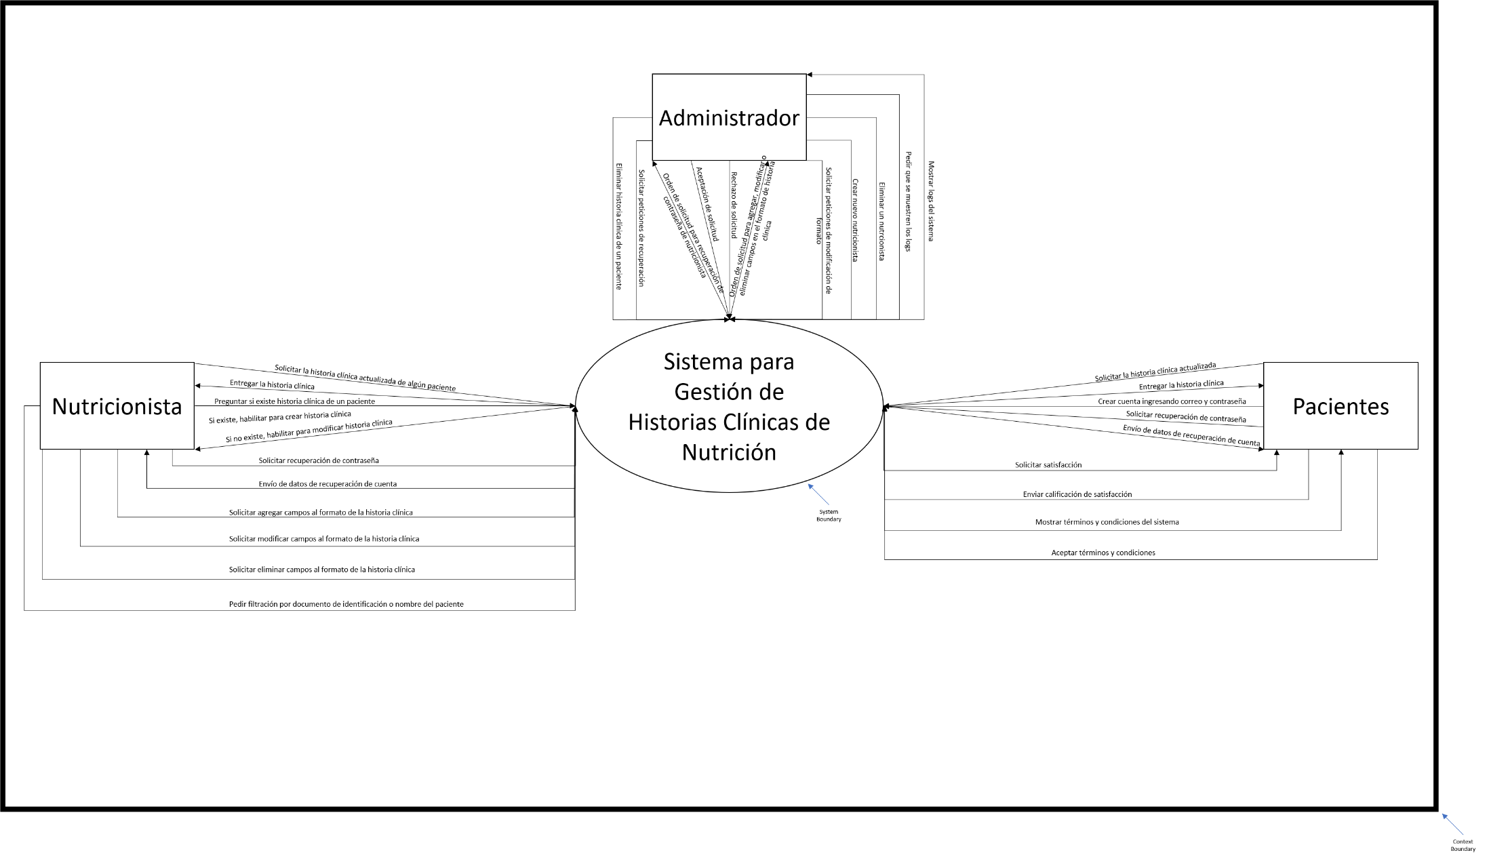
Diagrama de contexto

Slide 3
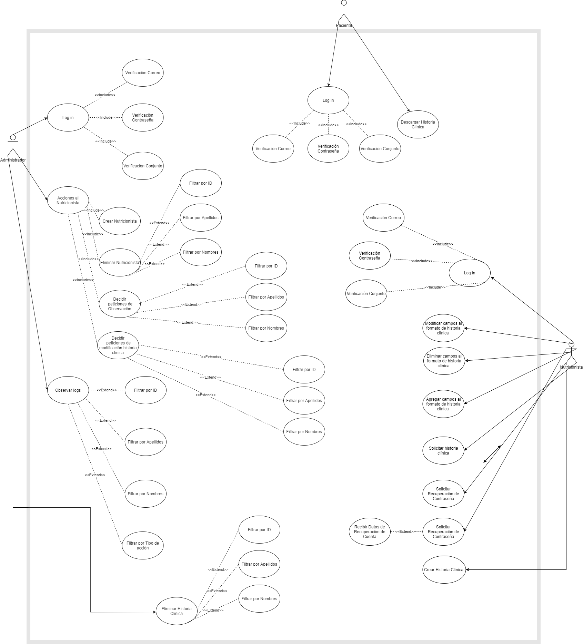
Diagrama de casos de uso

Slide 4
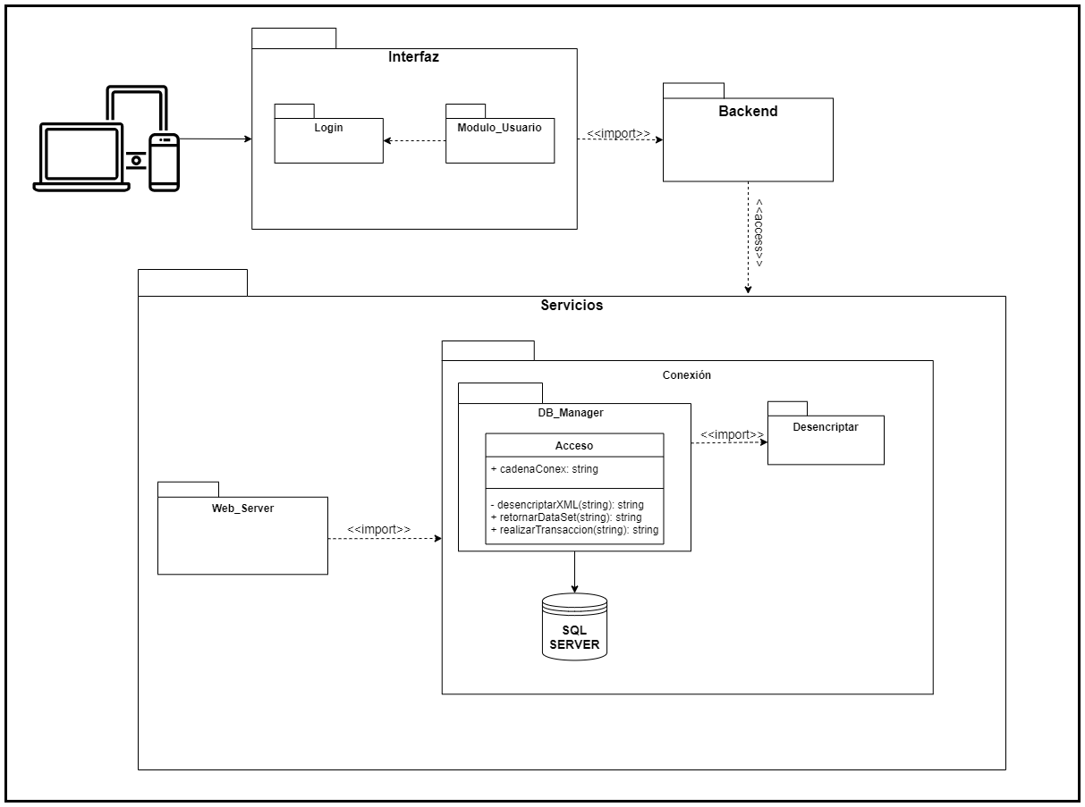
Diagrama DE PAQUETES

Slide 5
Organización de requisitos
4 | En caso de que un paciente pierda la contraseña de su cuenta, el sistema debe permitir generar una solicitud para la recuperación de la cuenta ingresando su tipo de documento de identificación (cedula ciudadanía, tarjeta de identidad, cedula de extranjería, registro civil o pasaporte) y su número de documento de identificación. Al llenar estos campos se enviará un correo electrónico asociado a ese documento de identificación. | F | A | JUAN ARIZA
36 | La interfaz deberá tardar menos de 2 segundos para responder cualquier tipo de solicitud. | NF | A | ESTEBAN CARDONA

Slide 6
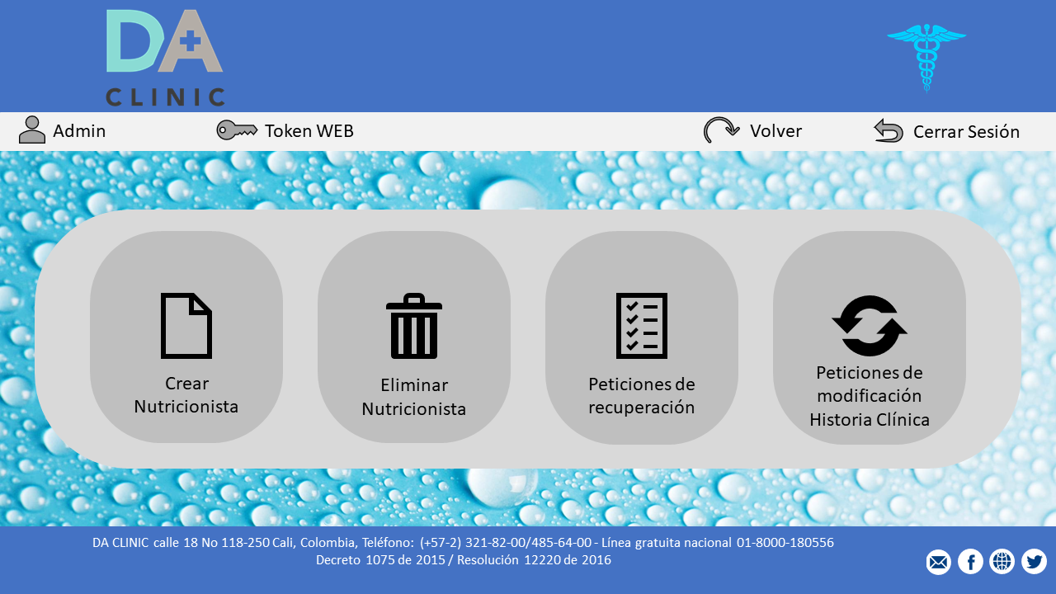
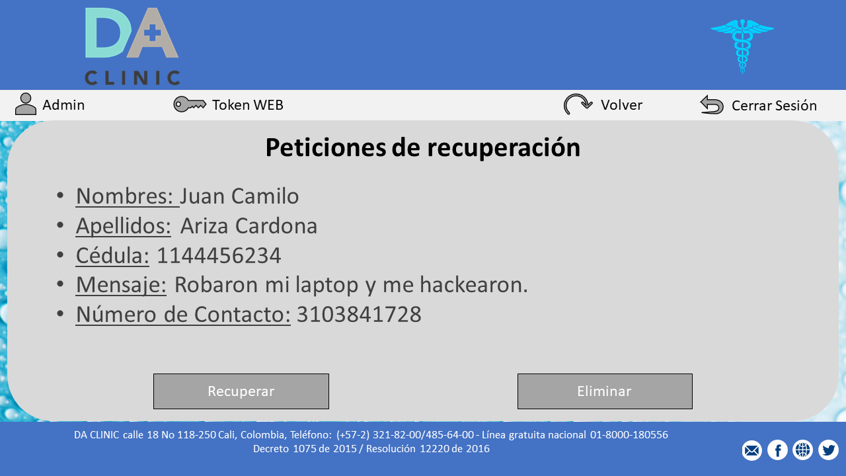
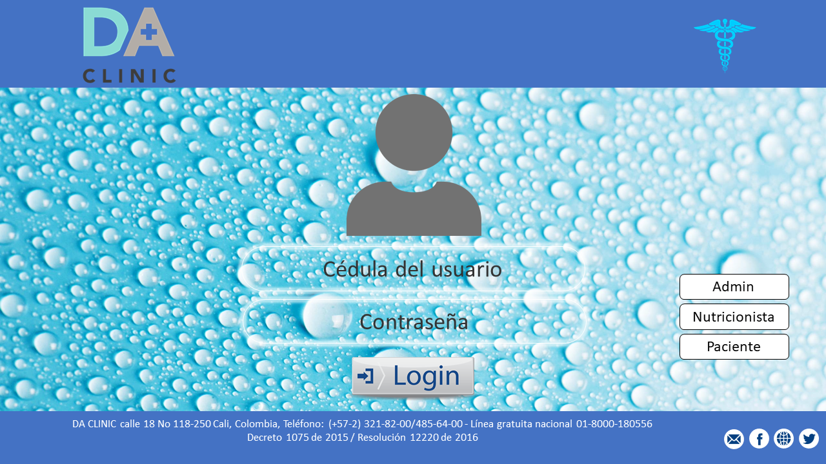
Prototipado
URL: https://marvelapp.com/89f34d3/screen/67743970

